Slide 1

</HTML>, {CSS}, JS()
Bienvenidos al curso de La Fuente
De
</HTML>, {CSS} Y JS()

Slide 2
</HTML>, {CSS}, JS()
Quienes somos y porque hacemos los cursos
Nuestros Proyectos como cooperativa:
http://elpaisdigital.com.ar/
http://lanormal.com.ar/
http://portaluniverso.com/
http://ingresantes2017.lafuenteunlp.com.ar/
Supe Ensenada

Slide 3
</HTML>, {CSS}, JS()
. Git
  Es un software de control de versiones diseñado por Linus Torvalds
. Github
  Crearse una cuenta en
    https://github.com/
  Crearse un repositorio
    Click en “Repositories”
    Click en “New”
    Completar con los siguientes datos
      “Repository Name”: “Diseño web La Fuente”
      “Description”: “curso de HTML, CSS Y JS de La Fuente”
      Check en “Public”
      Check en “Initialize this repository with a README “
      Click en “Create Repository”

Slide 4
</HTML>, {CSS}, JS()
<HTML/>
¿Qué és HTML?
HTML5
Estructura: como los planos de una casa
Tags → sintaxis
Tipos de Tags
Ejercicios

Slide 5
</HTML>, {CSS}, JS()
¿Qué es HTML?
HyperText Markup Language (lenguaje de marcas de hipertexto)
Extensión del archivo: index.html
Su uso y aparición es cuando se crea la www (World Wide Web)
Estandar de visualización. Todos los navegadores lo adoptaron
Se escribe en forma de “etiquetas” rodeadas por “<”, “>”, y “/”

Slide 6
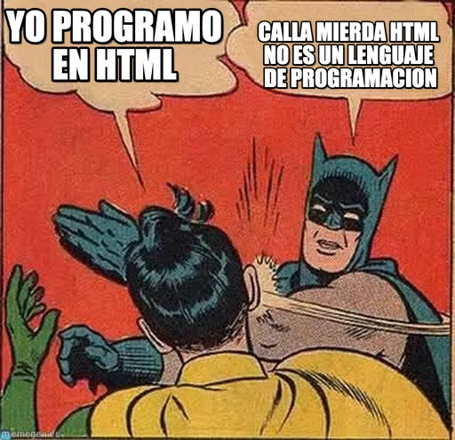
</HTML>, {CSS}, JS()

Slide 7
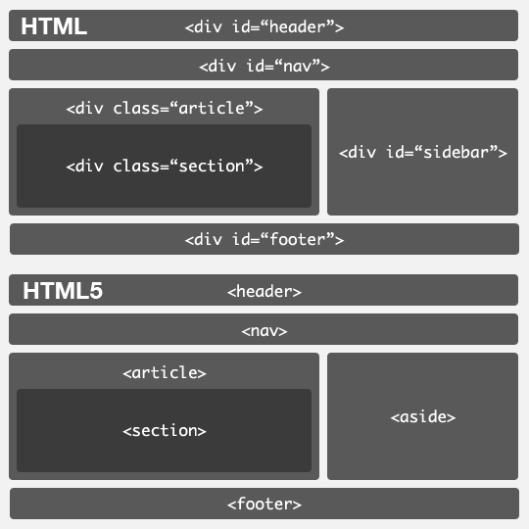

</HTML>, {CSS}, JS()

Slide 8
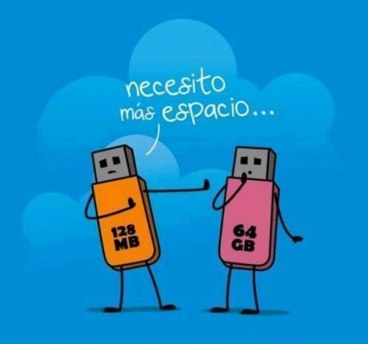
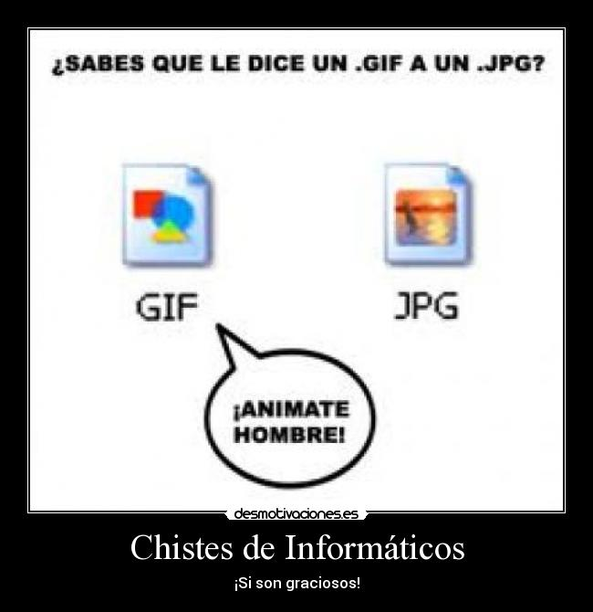
</HTML>, {CSS}, JS()

Slide 9
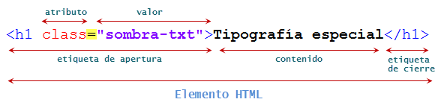
</HTML>, {CSS}, JS()
TAGS

Slide 10
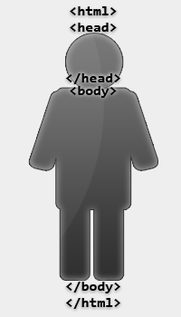
</HTML>, {CSS}, JS()
TAGS

Slide 11
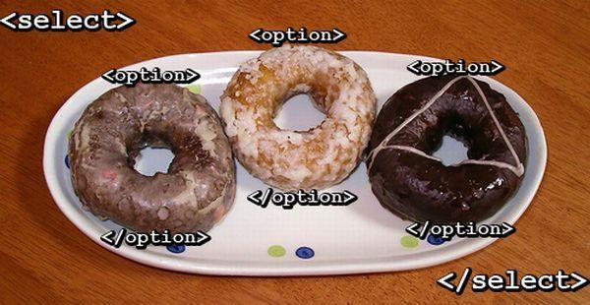
</HTML>, {CSS}, JS()
TAGS

Slide 12

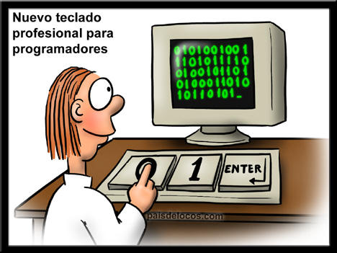
</HTML>, {CSS}, JS()

Slide 13
</HTML>, {CSS}, JS()
<HTML> fin </HTML>

